Slide 1
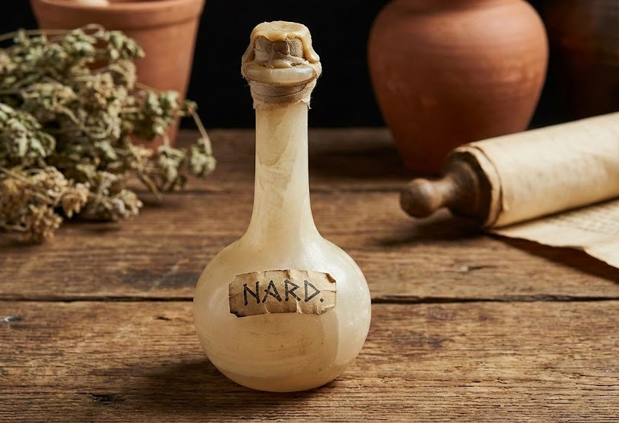
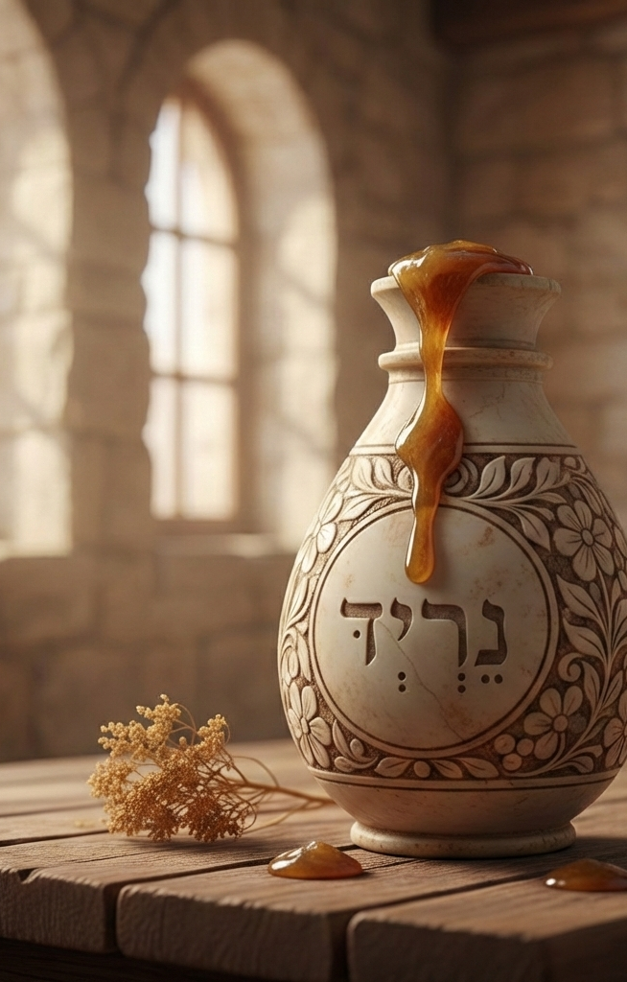
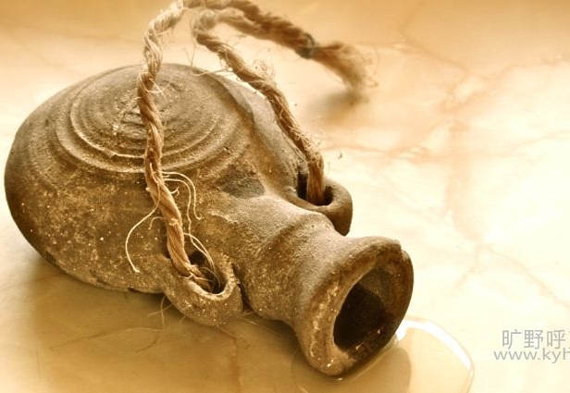
一件美事
马太福音二六章6~13节

Slide 2
前言
作正确的事与重要的事？
神眼中看为重要事特点？
Notes:
1，最看重的是什么？
2，我们信仰对我们自己有什么改变？

Slide 3
经文：马太福音二六章6~13节
【太26:6】耶稣在伯大尼长大麻风的西门家里，
【太26:7】有一个女人拿着一玉瓶极贵的香膏来，趁耶稣坐席的时候，浇在他的头上。
【太26:8】门徒看见就很不喜悦，说：“何用这样的枉费呢！
【太26:9】这香膏可以卖许多钱周济穷人。”
【太26:10】耶稣看出他们的意思，就说：“为什么难为这女人呢？她在我身上作的是一件美事。
【太26:11】因为常有穷人和你们同在，只是你们不常有我。
【太26:12】她将这香膏浇在我身上，是为我安葬作的。
【太26:13】我实在告诉你们：普天之下，无论在什么地方传这福音，也要述说这女人所行的，作个纪念。”

Slide 4
分段
第一段、 6-7，不计代价的爱主
第二段、 8-9，不看人评价的爱主
第三段、 10-13，按主的心意的爱主
【太26:12】她将这香膏浇在我身上，是为我安葬作的。

Slide 5
背景&整体
本卷书上下文：
马太福音的主题是耶稣是天国的君王。
26章之前是以耶稣的五大段的讲论来划分结构，每一个讲论的主题都与天国有关。
26-28章讲到他的受死与复活：
他如何成就君王的身份？
是藉着他的死里复活，升天成为那位掌管统治天上地上一切所有的天国的大君王。
太26章开始进入耶稣的受难周。
26：1-2节是耶稣结束了橄榄山的讲论，这是第四次预言自己将要受害。
26-27章耶稣受难的序言。
一则是显明耶稣知道讲临到他的事。
一则说明这件事的成就看似是人的计划，实则是神的计划“被交”，神的主权。
26-27章记述了耶稣的受难。

Slide 6
背景&整体
结构上下文：
A 3-5节 宗教领袖商议要用诡计要杀害耶稣
X 6-13节 西门家的筵席中有一个女人用香膏膏主
A’ 14-16节 犹大用三十块钱卖耶稣
四福音平行经文：
马太、马可和约翰都说是发生在伯大尼的事，离耶稣受难的日子不远，是指同一件事。
路加福音7:36-50不但在时间、地点、环境等方面都不同，内容上也不同。

Slide 7
内容
主要内容：
时间：在逾约节前六天，耶稣进入耶路撒冷之前。
地点：伯大尼长大麻风的西门家
人物：耶稣、女人、门徒
事件：女人用极贵的香膏膏耶稣，门徒不以为然，认为是“枉费”，更应该周济穷人。
耶稣称赞了这行为，说是一件美事，以后都要记念这女人所行的。

Slide 8
第一段、6-7，不计代价的事奉
6 耶稣在伯大尼长大麻风的西门家里，
7 有一个女人拿着一玉瓶极贵的香膏来，趁耶稣坐席的时候，浇在他的头上。
地点：伯大尼长大麻风的西门家
麻风病在当时是一种不治之症，而且是会传染的疾病。麻风病人被视为不洁净的人群，需要被隔离的。
《利》13、14章特别记载。
【利13:45】“身上有长大麻风灾病的，他的衣服要撕裂，也要蓬头散发，蒙着上唇，喊叫说：‘不洁净了！不洁净了！’
【利13:46】灾病在他身上的日子，他便是不洁净。他既是不洁净，就要独居营外。”
香膏：在宴席间以香膏涂抹贵宾是古中东的习俗。在犹太习俗中，当一位客人来到你家，你要用香膏膏抹客人
玉瓶：是密封的雪白大理石瓶，可保护香气不外溢；一旦从细长的瓶颈处打破，香膏只能一次性用完。马可和约翰记为“真哪哒”，这是由印度进口的甘松香油，专用于为尊贵死者膏身。

Slide 9
第一段、6-7，不计代价的事奉
6 耶稣在伯大尼长大麻风的西门家里，
7 有一个女人拿着一玉瓶极贵的香膏来，趁耶稣坐席的时候，浇在他的头上。
两种服侍：
筵席 vs 玉瓶极贵的香膏
对应两种爱：
西门的爱 vs 女人的爱
女人的服侍：
竭近所能的爱主（玉瓶极贵）
不可重复的服侍（为安葬作）
西门的服侍：
按平日常规回报（宴请）
可以重复的服侍（多次）

Slide 10
第一段、6-7，不计代价的事奉
6 耶稣在伯大尼长大麻风的西门家里，
7 有一个女人拿着一玉瓶极贵的香膏来，趁耶稣坐席的时候，浇在他的头上。
女人的服侍特点：
抓住机会服侍
不计代价爱主
香膏：一次性、唯一的、极贵的
竭近所能的爱主
服侍的基础：
真正正确的认识耶稣身份
完全出于对耶稣的爱行动

Slide 11
第一段、6-7，不计代价的事奉
6 耶稣在伯大尼长大麻风的西门家里，
7 有一个女人拿着一玉瓶极贵的香膏来，趁耶稣坐席的时候，浇在他的头上。
应用：
戴德生爱主——建立中国内地会
车老师在中国不计代价的事奉——他这样做的动机是因为爱主
反思我们自己的心——我爱主吗？真的爱吗？爱他的具体表现是什么？
爱是有行动的，耶稣对我们的爱是十字架的爱。
马利亚对耶稣的爱，是以用她看为最宝贵的来膏耶稣，她的爱不是用价值来衡量的，她的爱是不计代价的爱。
那你愿意将你最宝贵的献给主吗？时间、精力、行动、年华、甚至是你的生命都被主所用吗？
那你爱主的具体行动是什么呢？

Slide 12
第二段、 8-9，不看人评价的事奉
8 门徒看见就很不喜悦，说：“何用这样的枉费呢！
9 这香膏可以卖许多钱周济穷人。”
门徒：
马可记载，“有几个人”——是复数。
众人的看法，多人的看法。
对这件事门徒的反应——不喜悦，新译本翻译为“很生气”
通过后面耶稣的话，我们知道这样是不对的。
门徒观点 vs 女的观点
“很不喜悦”（很生气）
“枉费”
“卖许多钱周济穷人”
是否意识着：耶稣不配？
背景：1、2节，耶稣第四次预言受难
女人的观点：
谦卑自己（用自己头发去擦，约12：3）
希望至美好的物能用在耶稣身上
抓住时机
耶稣配得一切

Slide 13
第二段、 8-9，不看人评价的事奉
8 门徒看见就很不喜悦，说：“何用这样的枉费呢！
9 这香膏可以卖许多钱周济穷人。”
门徒们（可14：4，“有几个人心中很不喜悦”）：
众人以为错的事情，一定错？
用真理检验。
事奉的评价不在人，而在神，在真理。
一个觉得值，一个觉得不值，到底值不值？你觉得呢？
如何看待“周济穷人” ？
周济穷人要不要、应该不应该？
要、当然应该
主耶稣没有否认这事。
明确：不是人有爱，是爱首先从神来，我们的爱是神的爱的彰显
在正确认识福音基础上对外在爱的表现：
不是爱心泛滥（爱有真理）
如何“周济穷人” ？
在正确的时间做正确的事情
帮助人重要
拯救灵魂更重要
在拯救灵魂的前提下帮助人

Slide 14
第三段、10-13，按主的心意的事奉
【太26:10】耶稣看出他们的意思，就说：“为什么难为这女人呢？她在我身上作的是一件美事。
【太26:11】因为常有穷人和你们同在，只是你们不常有我。
【太26:12】她将这香膏浇在我身上，是为我安葬作的。
【太26:13】我实在告诉你们：普天之下，无论在什么地方传这福音，也要述说这女人所行的，作个纪念。”
三个内容：
1，肯定女人做的是：“一件美事”
2，为什么呢？“为我安葬作的”
3，鼓励大家记住且作这“美事”

Slide 15
第三段、10-13，按主的心意的事奉
【太26:10】耶稣看出他们的意思，就说：“为什么难为这女人呢？她在我身上作的是一件美事。
【太26:11】因为常有穷人和你们同在，只是你们不常有我。
【太26:12】她将这香膏浇在我身上，是为我安葬作的。
【太26:13】我实在告诉你们：普天之下，无论在什么地方传这福音，也要述说这女人所行的，作个纪念。”
“美事”
好事、正确的事。
此处：
把握正确时机
听耶稣话、正确认识耶稣
合神心意的事即：正确认识真理
1，肯定女人做的是：“一件美事”：
“看出他们的意思”
知道门徒的心里所想的
耶稣做了评述：
对门徒：不要难为
对女人：一件美事

Slide 16
第三段、10-13，按主的心意的事奉
【太26:10】耶稣看出他们的意思，就说：“为什么难为这女人呢？她在我身上作的是一件美事。
【太26:11】因为常有穷人和你们同在，只是你们不常有我。
【太26:12】她将这香膏浇在我身上，是为我安葬作的。
【太26:13】我实在告诉你们：普天之下，无论在什么地方传这福音，也要述说这女人所行的，作个纪念。”
2、为什么是一件美事呢？
目的：为我安葬作的。
时机
在正确真理认识上
常有 vs 不常
耶稣没有反对周济穷人
耶稣是在强调把握时机
伯大尼的马利亚，在耶稣死前，抓住机会膏抹了主；
抹大拉的马利亚，在耶稣死后，想要膏主却没机会（可16:1-6）
耶稣在强调正确的认识真理、信耶稣的话（参：第四次预言受害）

Slide 17
第三段、10-13，按主的心意的事奉
【太26:10】耶稣看出他们的意思，就说：“为什么难为这女人呢？她在我身上作的是一件美事。
【太26:11】因为常有穷人和你们同在，只是你们不常有我。
【太26:12】她将这香膏浇在我身上，是为我安葬作的。
【太26:13】我实在告诉你们：普天之下，无论在什么地方传这福音，也要述说这女人所行的，作个纪念。”
2、为什么是一件美事呢？
时机：
爱主要尽心、尽性、尽意，事奉主要尽力；不要消灭圣灵的感动，必须及时把握稍纵即逝的机会。
旧约的扫罗王而被神弃绝。
大考与小考：我们新约中神的儿女也会经历各种大考、小考，没有过关就继续经历试验。
“为我安葬作的”：
听且信真理。
一方面是圣灵在我们心里的工作（神的工作）。
一方面是我们个人追求认识真理（个人本分）。

Slide 18
第三段、10-13，按主的心意的事奉
【太26:10】耶稣看出他们的意思，就说：“为什么难为这女人呢？她在我身上作的是一件美事。
【太26:11】因为常有穷人和你们同在，只是你们不常有我。
【太26:12】她将这香膏浇在我身上，是为我安葬作的。
【太26:13】我实在告诉你们：普天之下，无论在什么地方传这福音，也要述说这女人所行的，作个纪念。”
伯大尼马利亚，她是三次亲近主，都靠近耶稣，并且也都被人误会：
一是当她在耶稣脚前坐着听他的道，她姐姐马大忙乱，就责怪她不帮助她服事主；
可是耶稣却赞扬她已经选择那上好的福分，是不能夺去的（路10:39-42）。
二是拉撒路死了四天，耶稣来到伯大尼，马大叫她到村口迎接主，她急忙起来出去；
她的邻舍和朋友又误解她，以为她要往坟墓那里去哭，她却俯伏耶稣脚前，耶稣哭了（约11:31-32）。
三是她在耶稣坐席时膏抹主，把她所得一切上好的浇在主的身上；
犹大和其他门徒误解她，耶稣却为她辩护，因为这一斤极贵的真哪哒香膏，是人子安葬时理当配受的。

Slide 19
第三段、10-13，按主的心意的事奉
【太26:10】耶稣看出他们的意思，就说：“为什么难为这女人呢？她在我身上作的是一件美事。
【太26:11】因为常有穷人和你们同在，只是你们不常有我。
【太26:12】她将这香膏浇在我身上，是为我安葬作的。
【太26:13】我实在告诉你们：普天之下，无论在什么地方传这福音，也要述说这女人所行的，作个纪念。”
但耶稣郑重其事告诫门徒：“普天之下，无论在什么地方传这福音，也要述说这女人所行的，作个纪念。”
“福音”：
【路24:46】又对他们说：“照经上所写的，基督必受害，第三日从死里复活，
【路24:47】并且人要奉他的名传悔改、赦罪的道，从耶路撒冷起直传到万邦。
核心：
认识耶稣身份（“为我”）
认识耶稣工作（“安葬”）
“传”：
言语传讲，忠实的传讲耶稣的信息。
行动回应，积极主动呈现我们所信。

Slide 20
第三段、10-13，按主的心意的事奉
【太26:10】耶稣看出他们的意思，就说：“为什么难为这女人呢？她在我身上作的是一件美事。
【太26:11】因为常有穷人和你们同在，只是你们不常有我。
【太26:12】她将这香膏浇在我身上，是为我安葬作的。
【太26:13】我实在告诉你们：普天之下，无论在什么地方传这福音，也要述说这女人所行的，作个纪念。”
但耶稣郑重其事告诫门徒：“普天之下，无论在什么地方传这福音，也要述说这女人所行的，作个纪念。”
是纪念女人所行的，不是纪念这个女人，因为这样的服侍是和福音相关的。
女人的爱主行动，是献上最为珍贵的香膏，因为这是耶稣所配得的。
【罗12:1】所以弟兄们，我以 神的慈悲劝你们，将身体献上，当作活祭，是圣洁的，是 神所喜悦的，你们如此侍奉，乃是理所当然的。
我们爱，是因为神先爱我们。他先赐下他的爱子耶稣给我们，为我们舍命流血。所以我们也要献上自己为主而活。主为我死，我为主活。
女人的爱主行动，是把握机会，是爱。
我们也要把握机会。
我们最为常用的托辞：“我太忙了，我没有时间。”唐崇荣牧师说：“当你说自己没有时间的时候，你正在用时间说自己没有时间。”
机会是需要把握的，耶稣尚未再来，我们尚未去世，这就是神留给我们爱主的机会，让我们爱主再为主多一点点。
爱主的人是神所知道的，爱主的人也要被众人所知道。

Slide 21
总结：
在新的一年中：
不计代价，作自己最好的事奉
不看人评价、认识真理的事奉
按主的心意、把握时机的事奉
“普天之下，无论在什么地方传这福音”，就是耶稣受难，成就救赎的福音。
真正在黑暗中光明的服侍者是那一位以死来服事我们主耶稣，正因为他以死来服事了我们，
所以我们才能来到他的面前爱他、服事他，
所以我们要省察我们的服事：
是不是不计代价的来爱他、服事他；
是不是不以人的评价爱他、服事他；
是不是按着他的心意爱他、服事他。

Slide 22
问题？
1，耶稣如何评价女人所做的事？
2，请分享你对“帮助穷人”和“竭力爱神”两者的观点？
3，请分享你计划如何把握时机爱神和服侍人？

